Slide 1
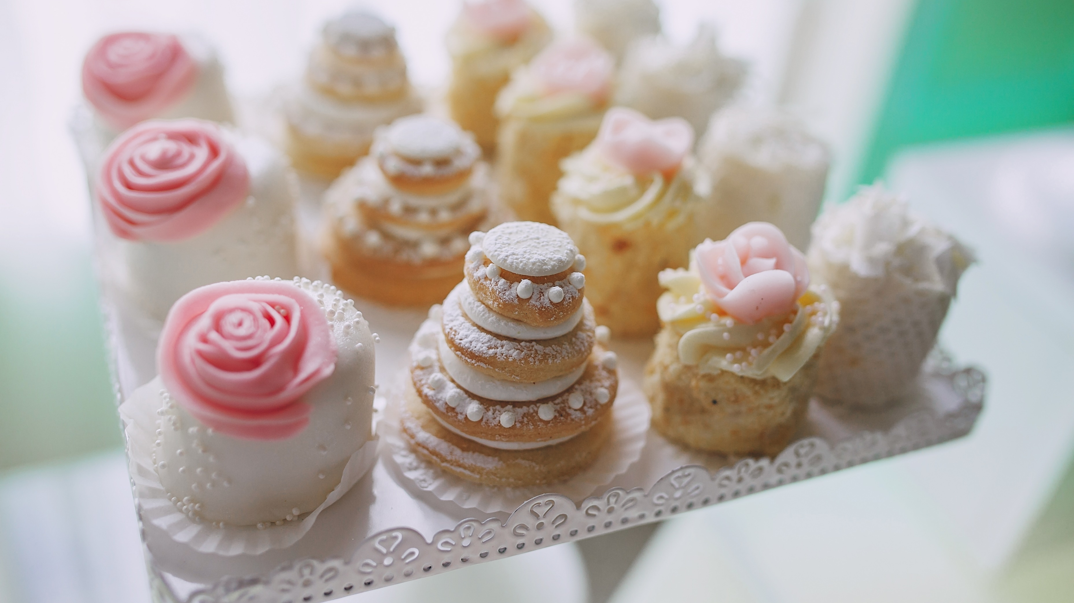
Základy cukrářství
vyučující: Mgr. Martina Šardická

Slide 2

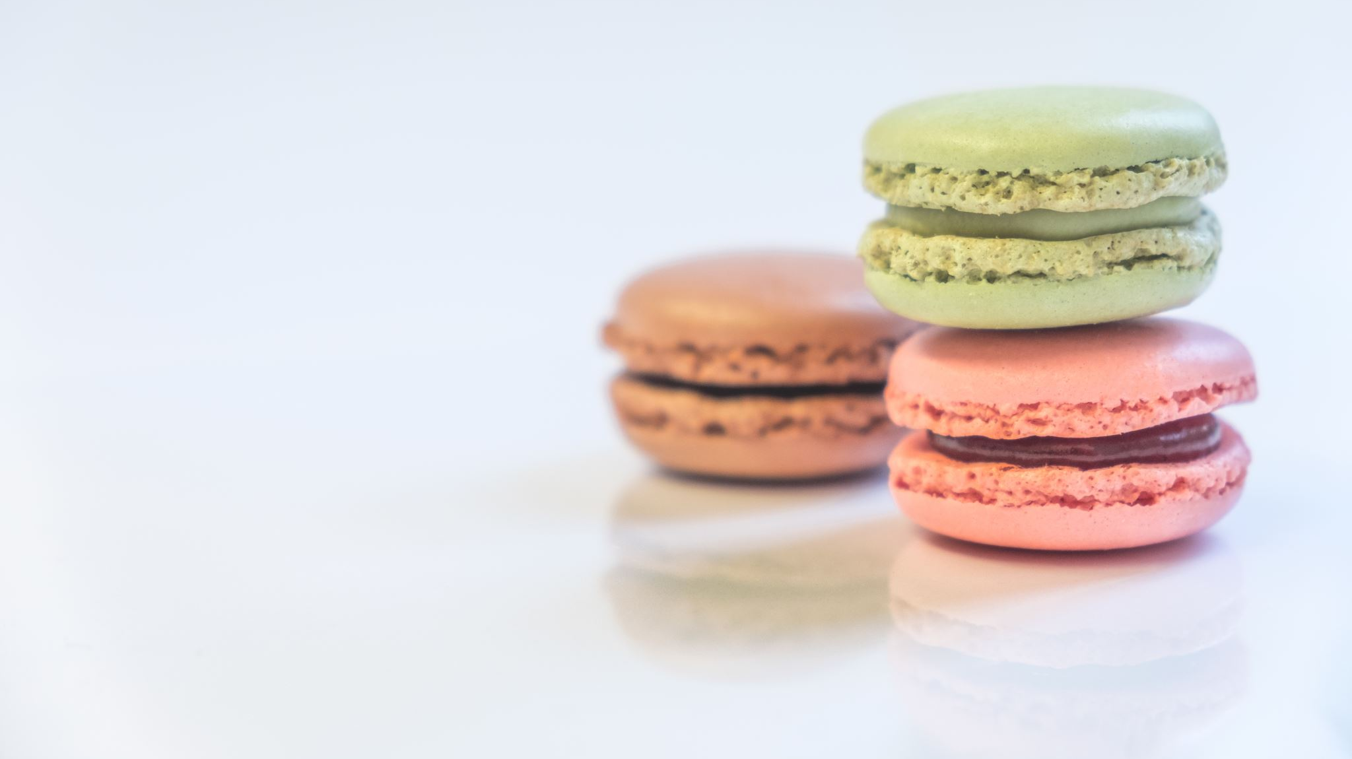


Základy cukrářství
volitelný předmět pro žáky 8. ročníku
výuka probíhá ve cvičné kuchyni 1krát za 14 dní
v délce 2 vyučovací hodiny

Slide 3
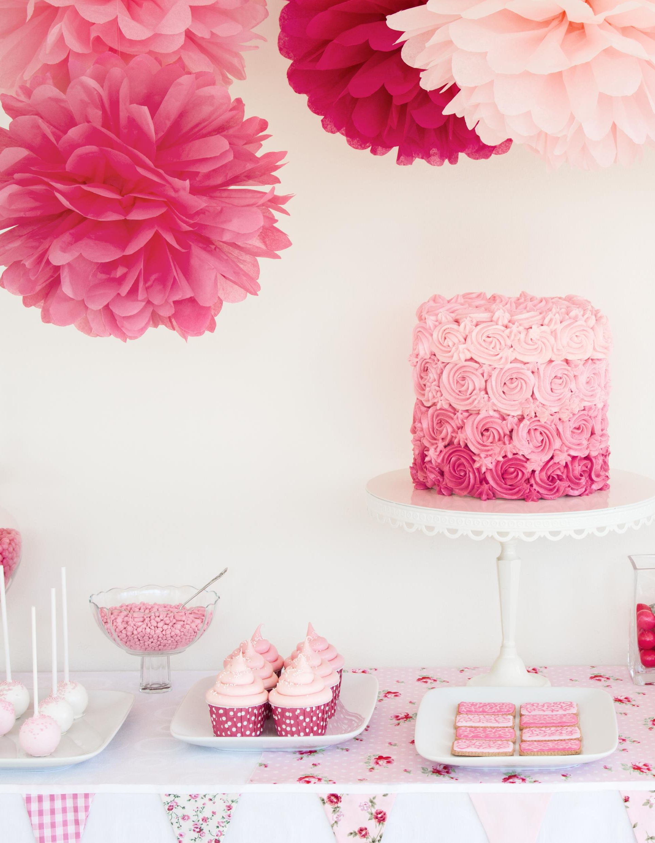
Předmět je zaměřený na:
kreativitu, tvořivost a originalitu
rozvoj estetického cítění při dekorování cukrářských výrobků

Slide 4
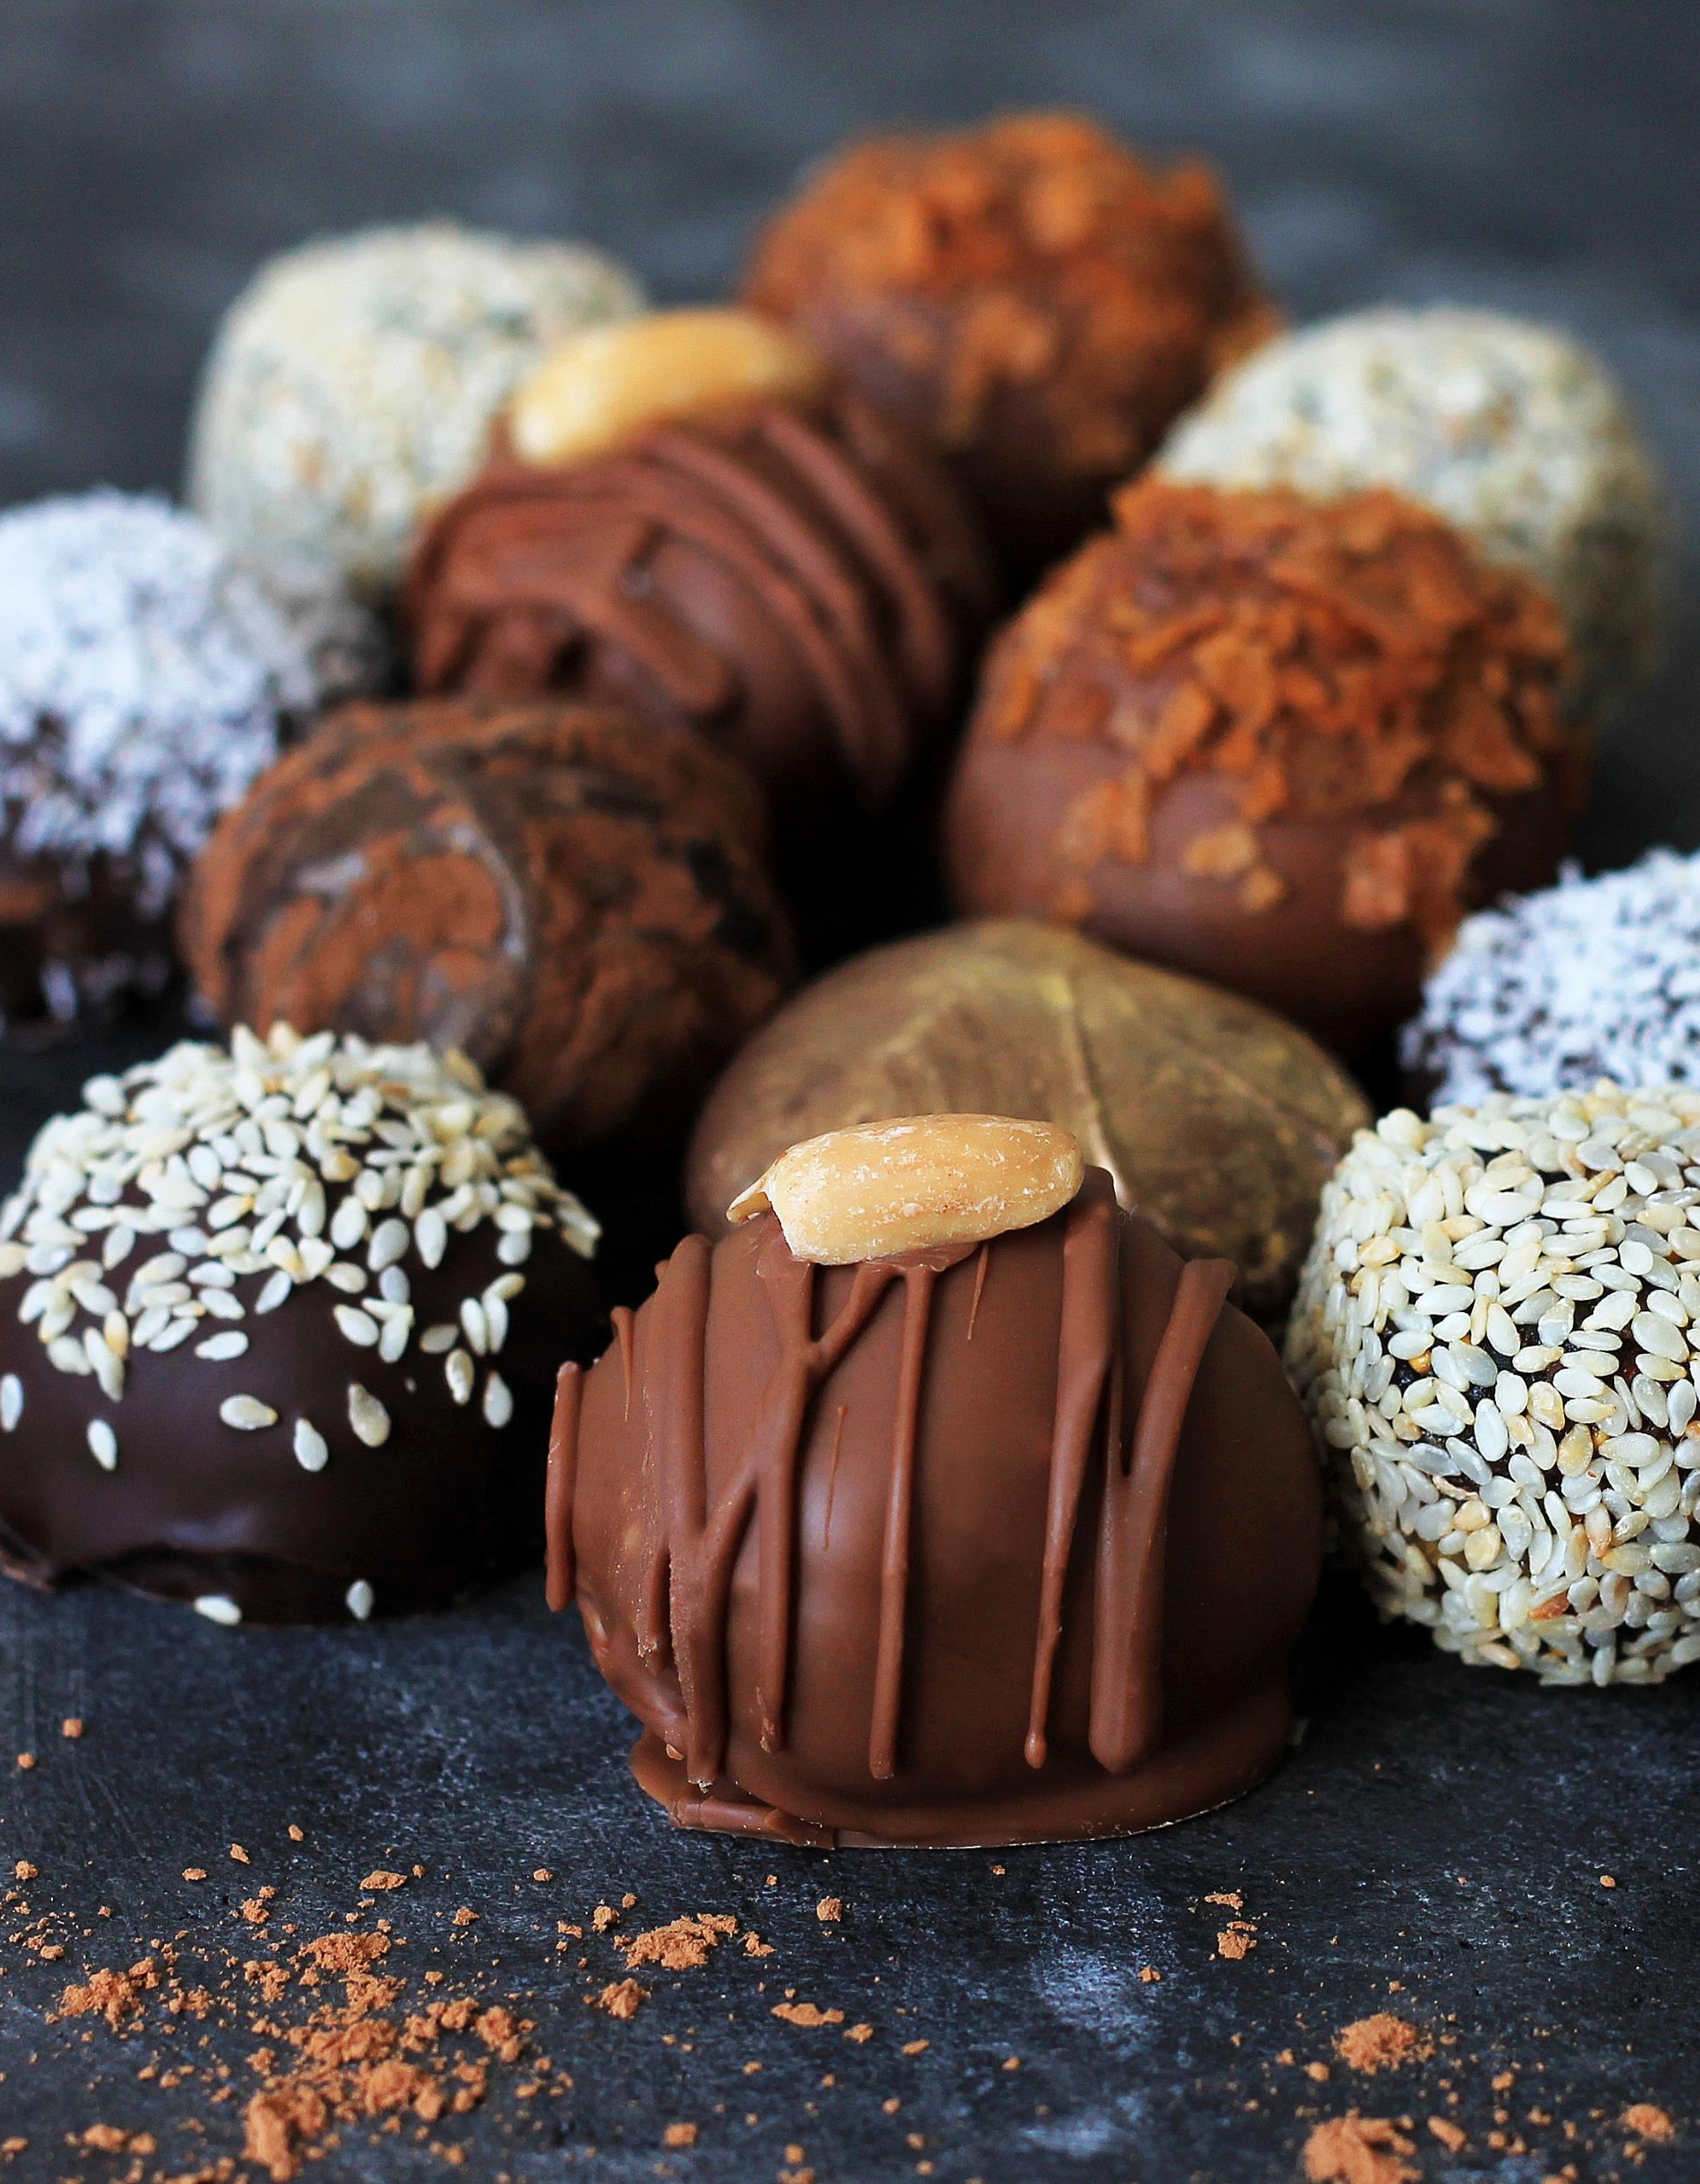
Co v hodinách děláme?
vytváříme vlastní šablony pro dekorování
děláme vlastní čokoládové ozdoby
pečeme základní piškotová a linecká těsta
pracujeme s cukrářskými hmotami, ze kterých modelujeme jednoduché květinové ozdoby
seznamujeme se se základy zdobení cukrářských výrobků

Slide 5
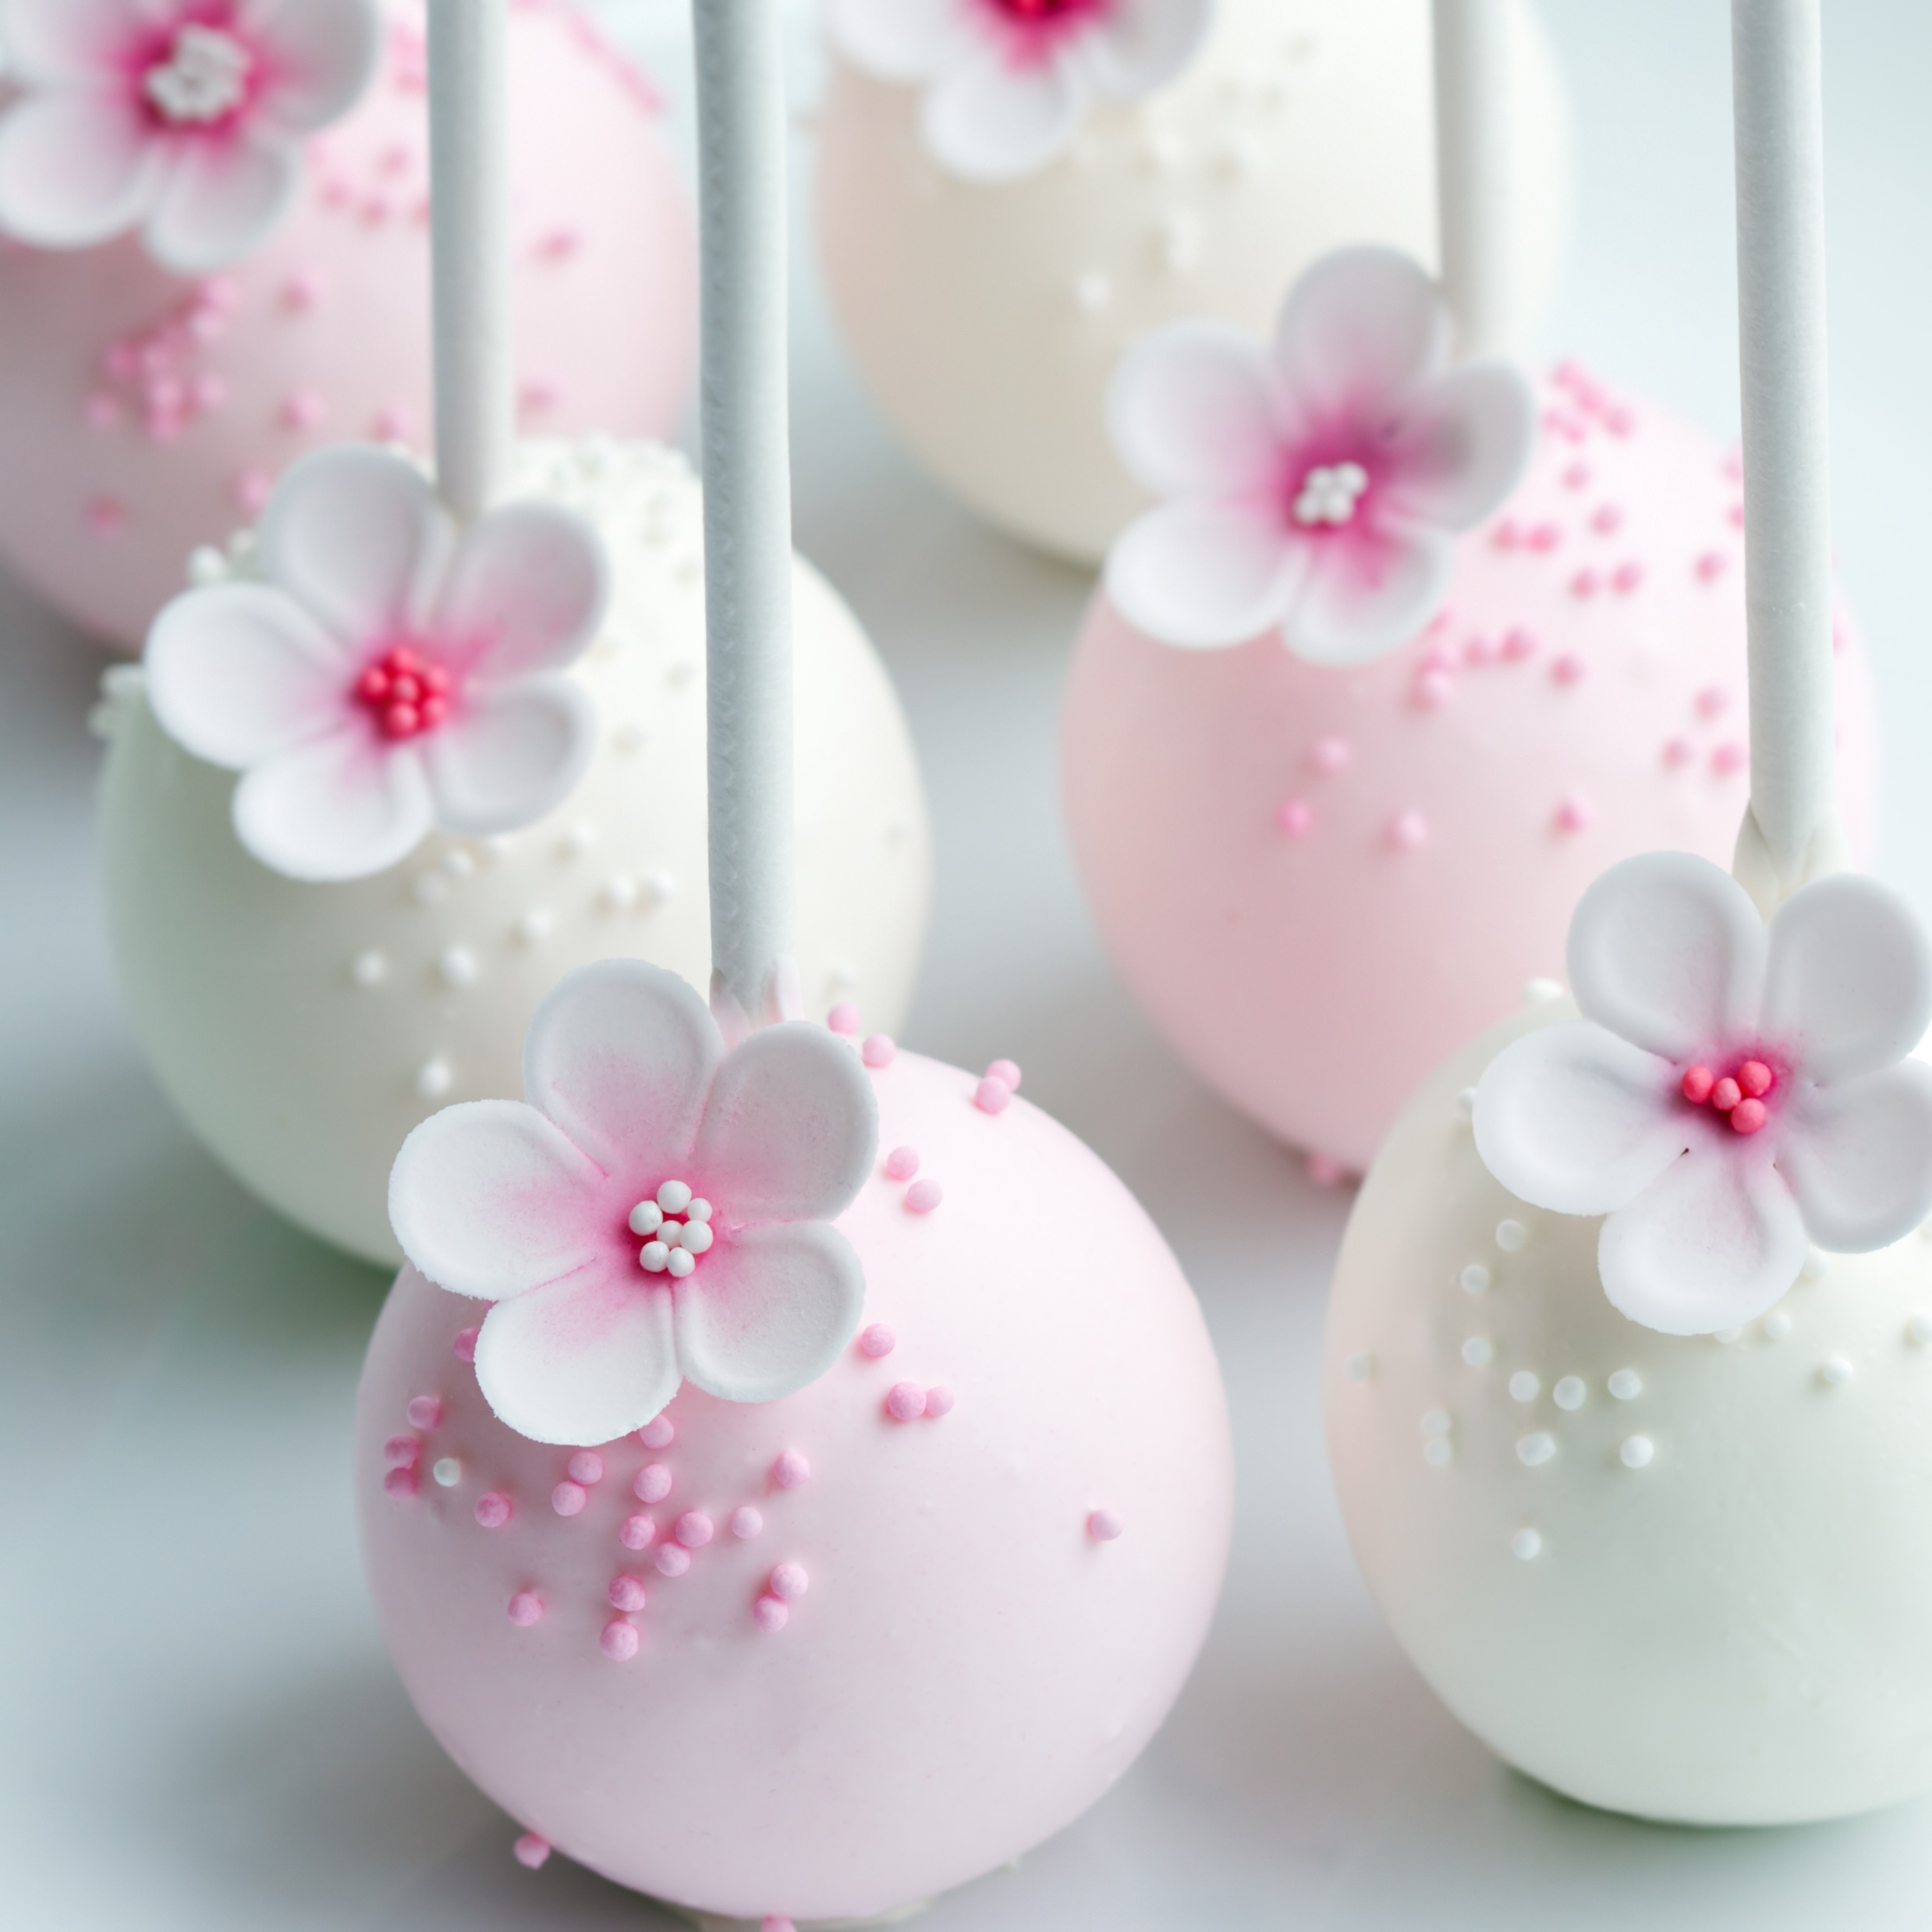
Na následujících stránkách se můžete podívat na ukázky žákovských prací.

Slide 6
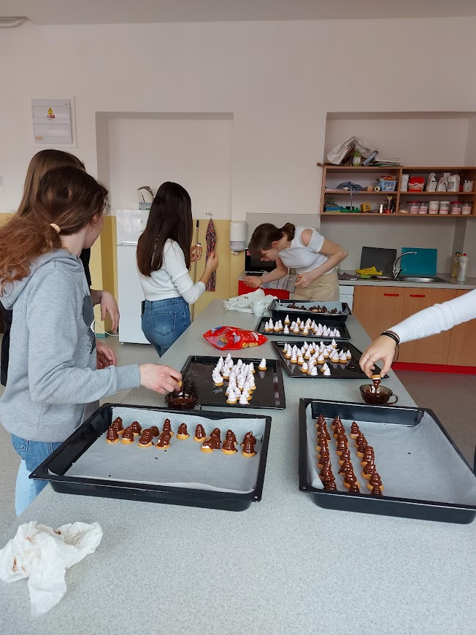
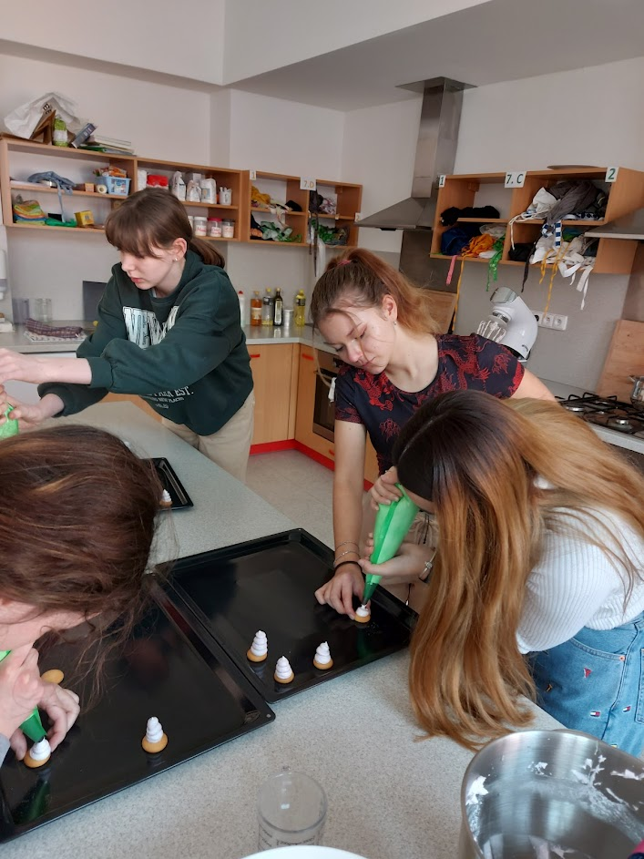
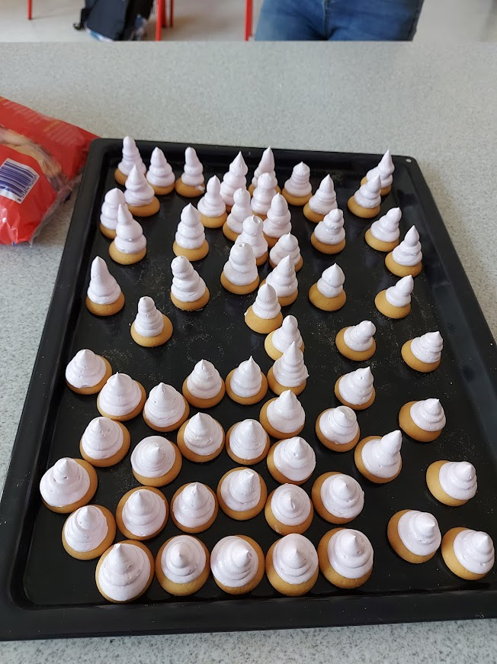
Výroba indiánků.

Slide 7
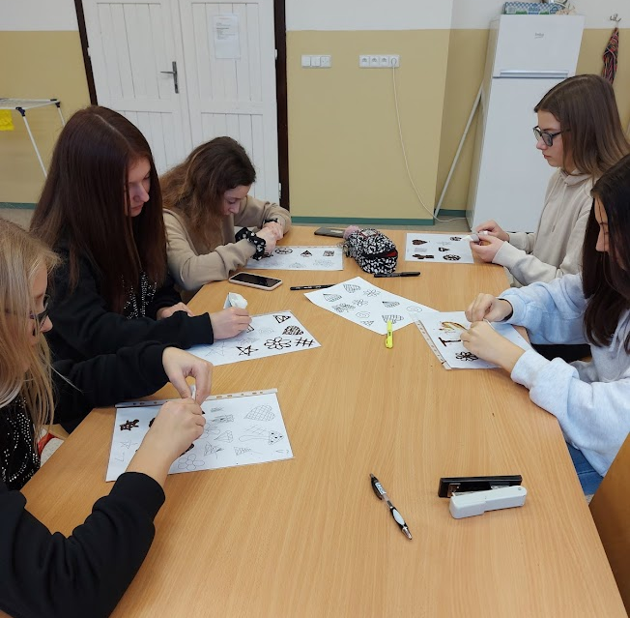
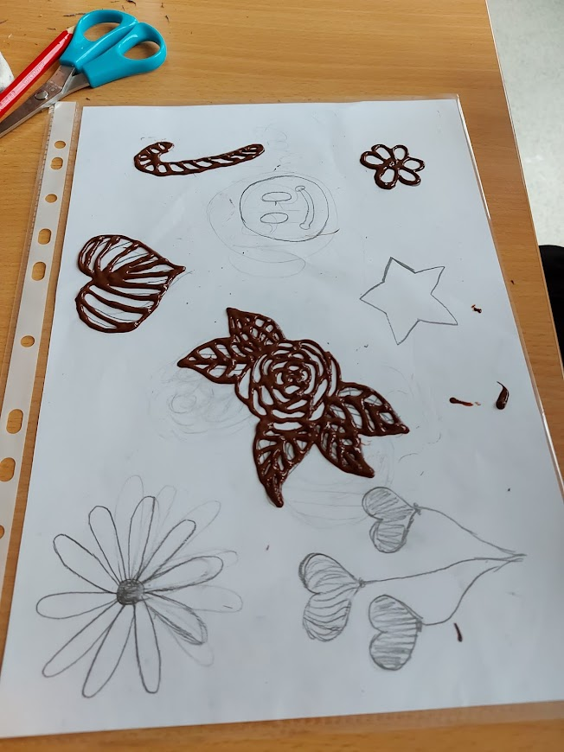
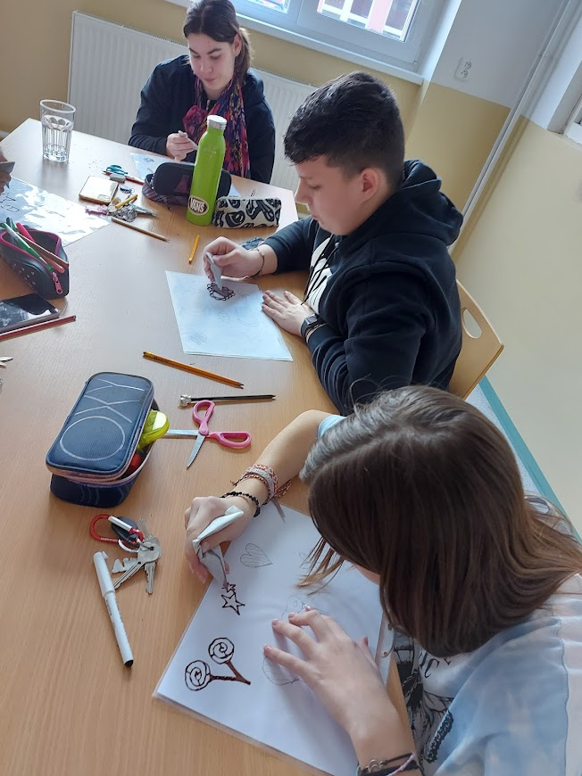
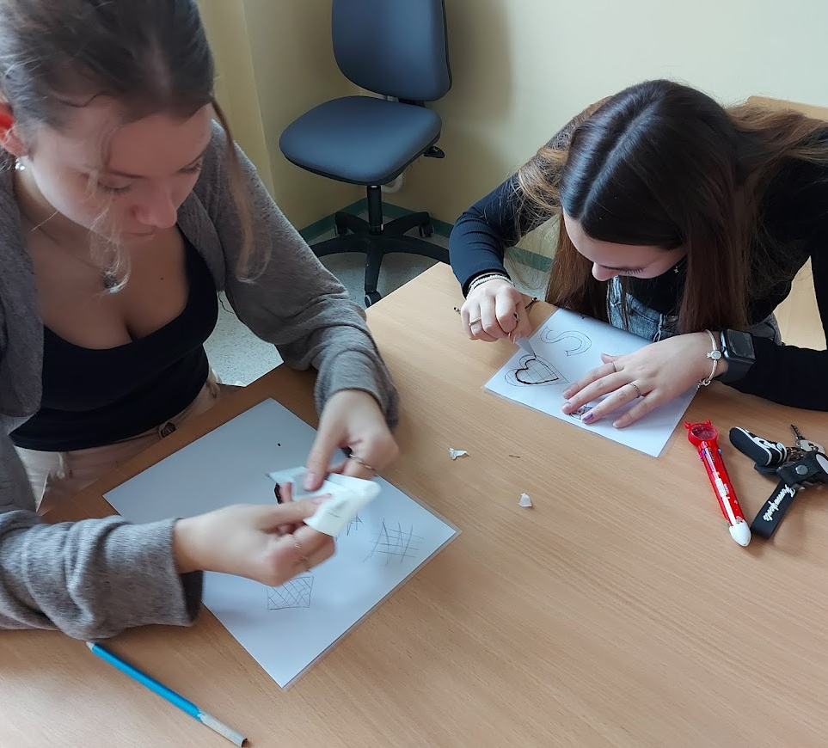
Tvoříme vlastní návrhy čokoládových ozdob a pak podle nich děláme tyto ozdoby.

Slide 8
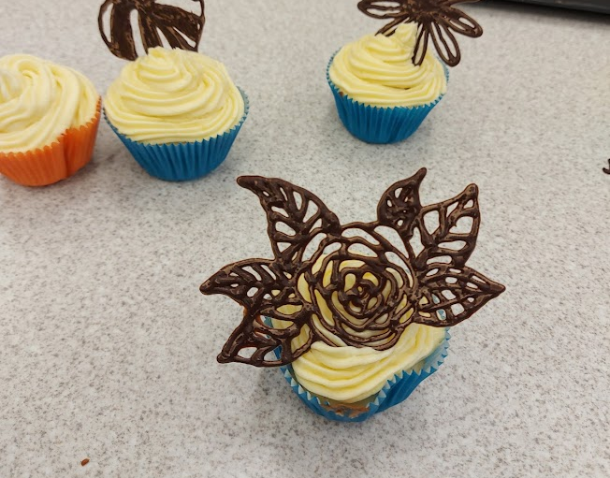
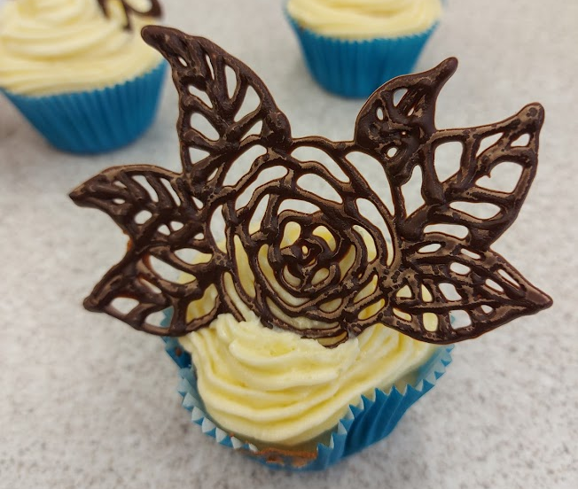
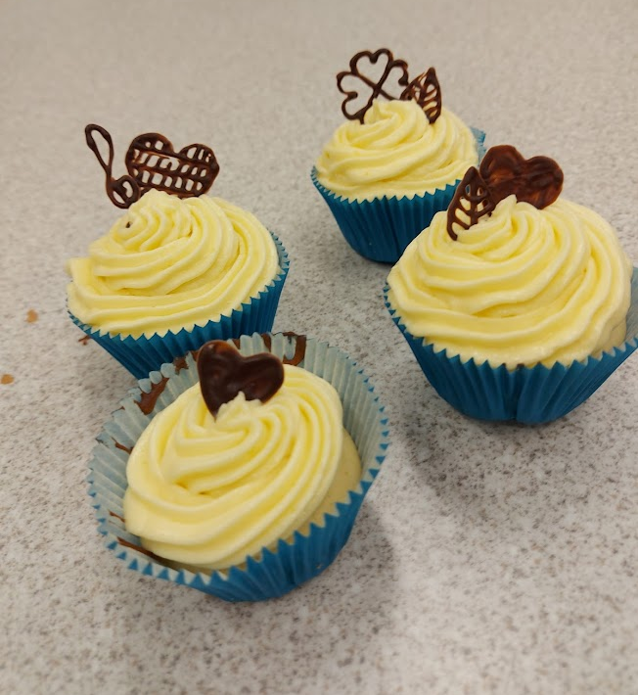
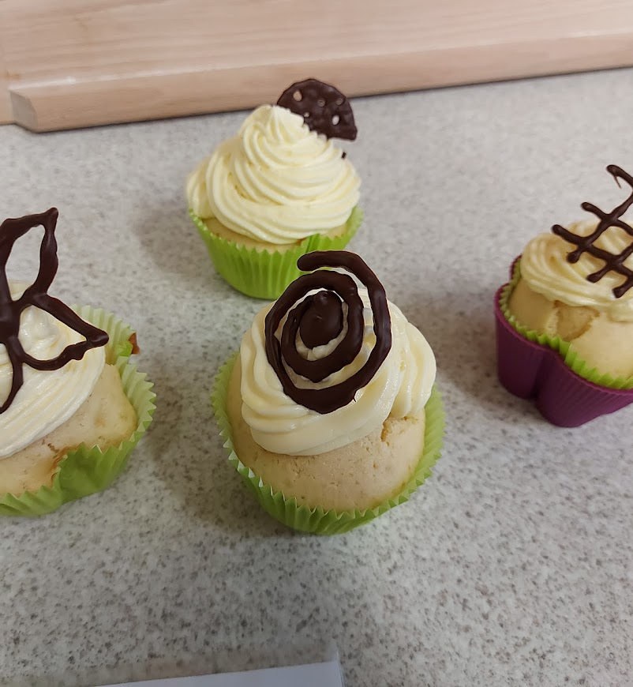
Čokoládové ozdoby jsme použili na dekoraci cupcakes.

Slide 9
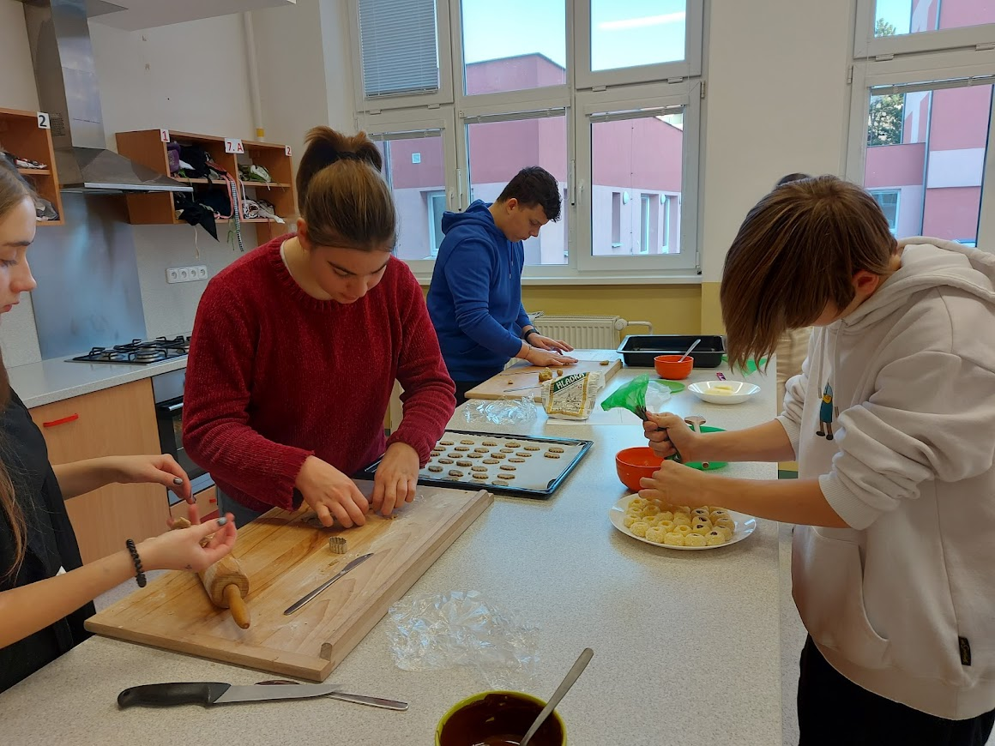
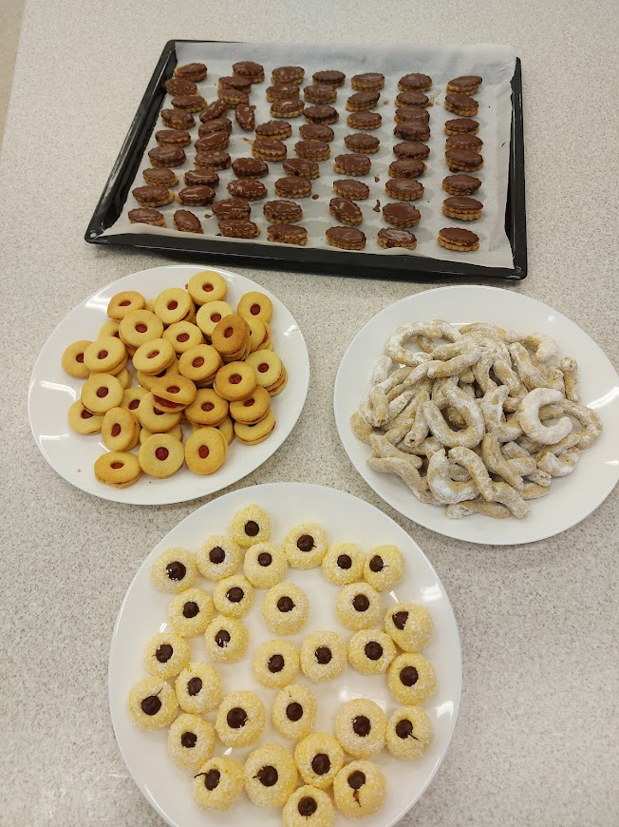
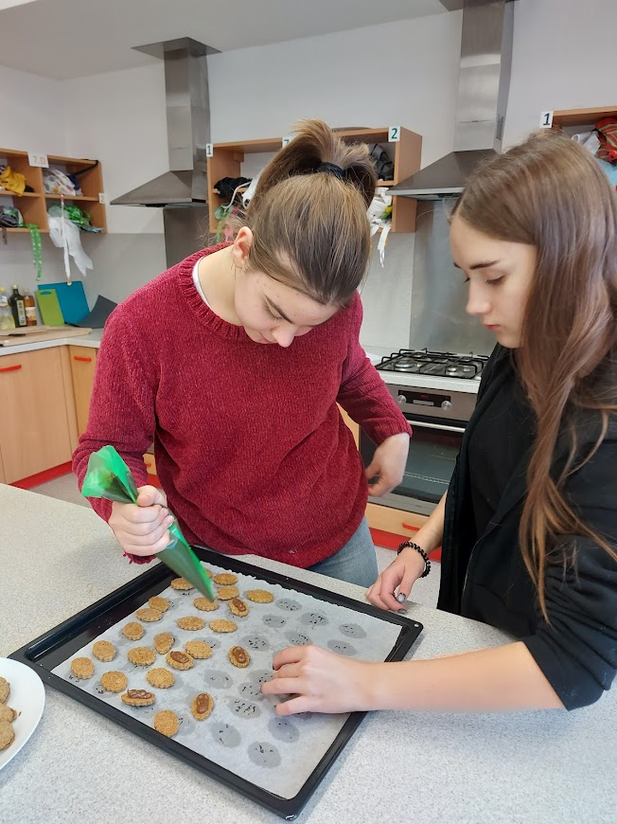
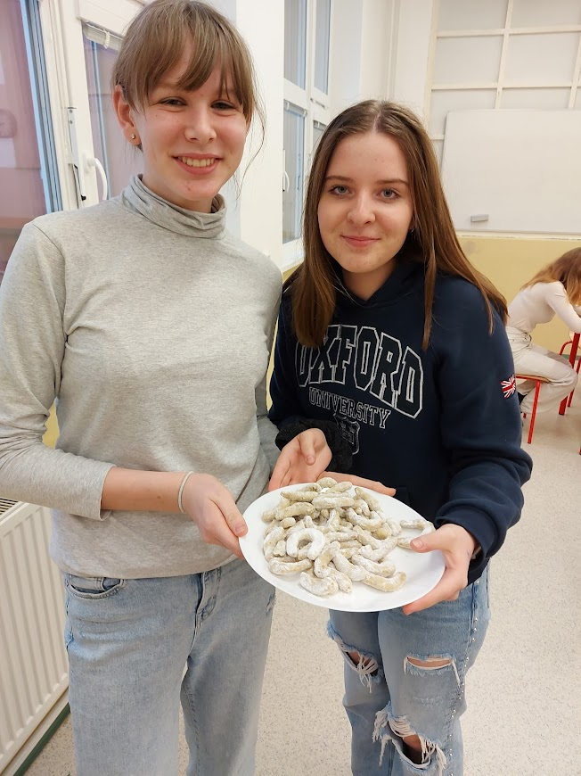
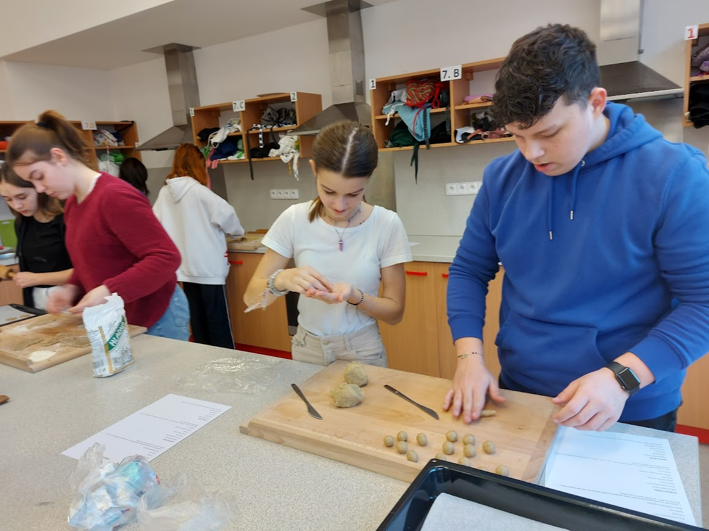
V prosinci nemůže chybět vánoční cukroví.

Slide 10
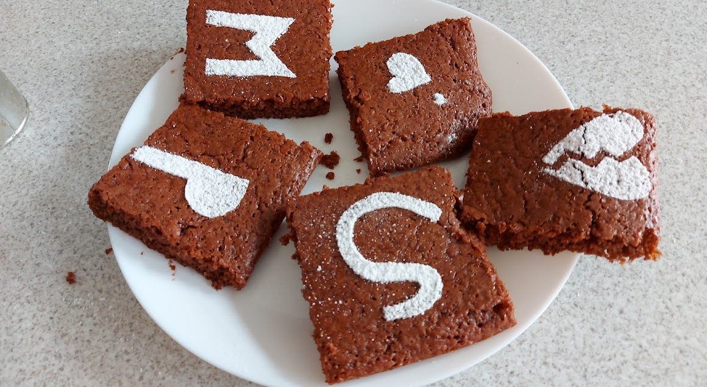
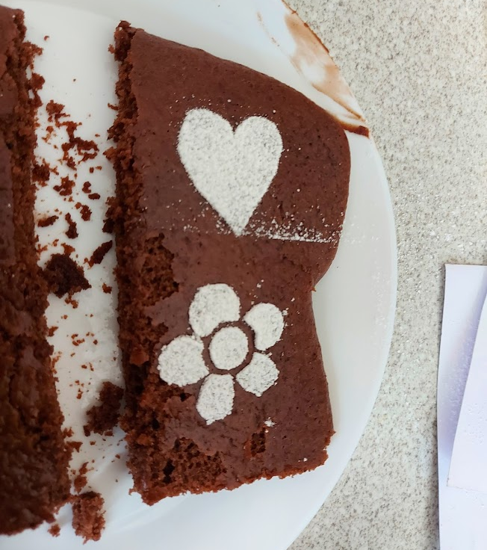
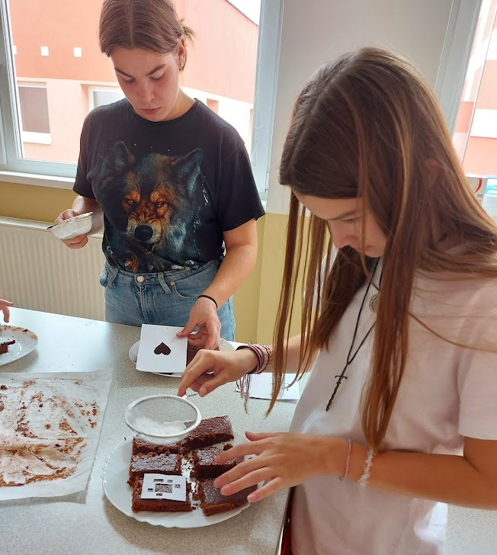
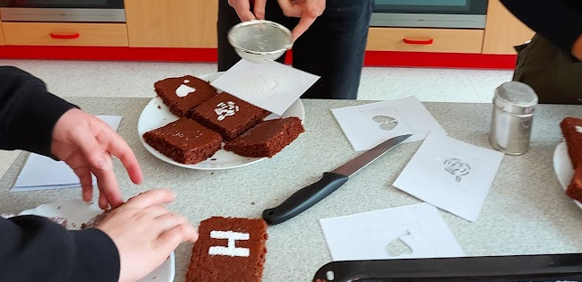
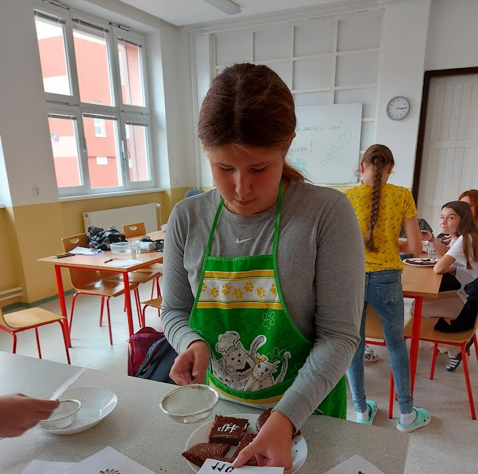
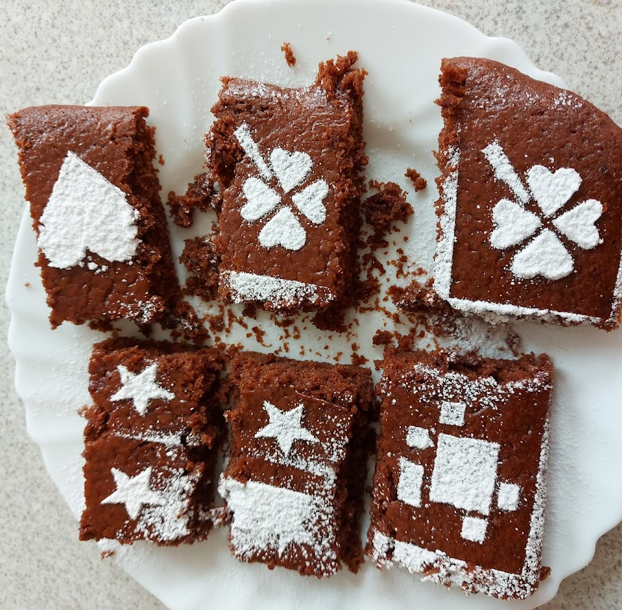
Vlastní šablony využíváme ke zdobení perníku.

Slide 11
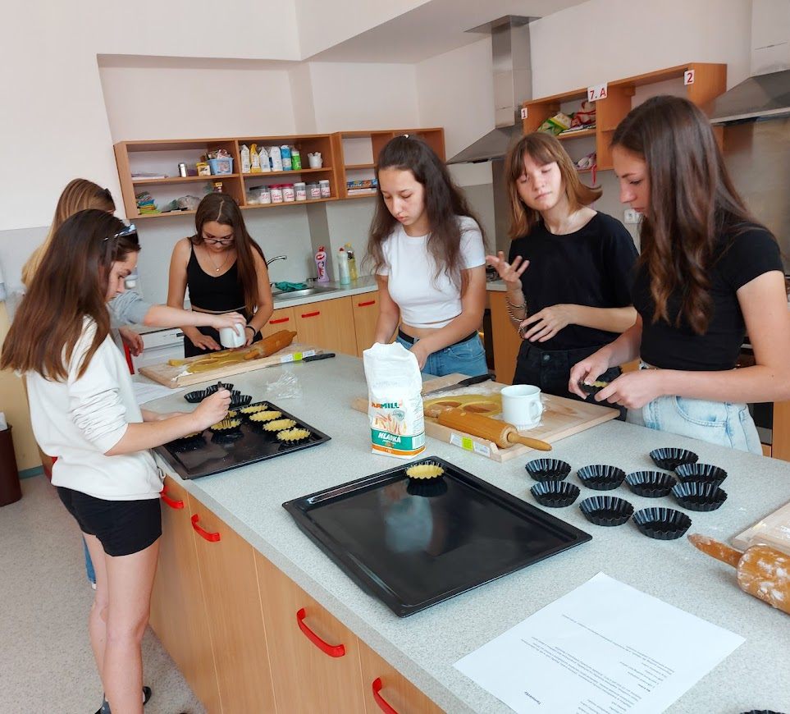
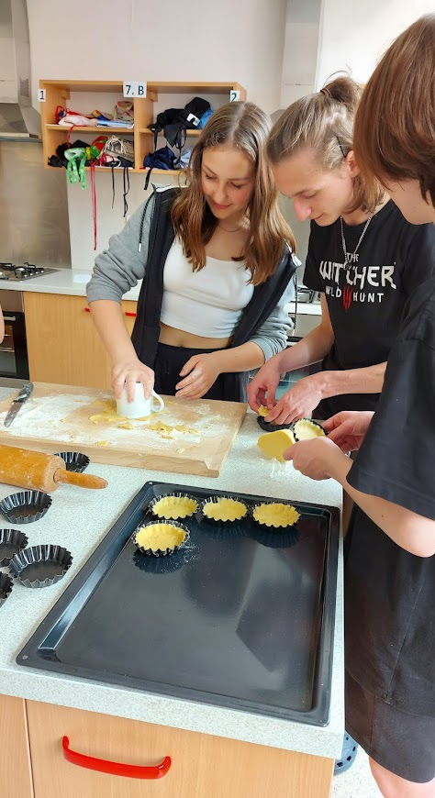
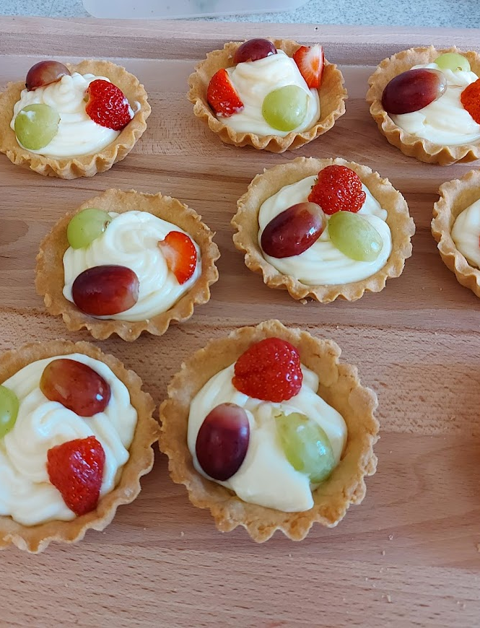
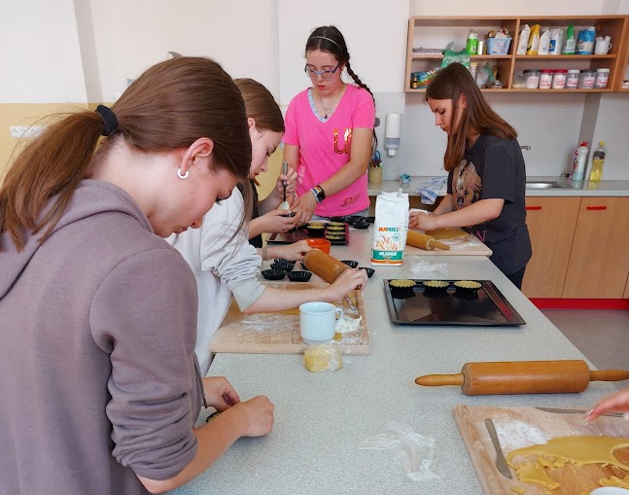
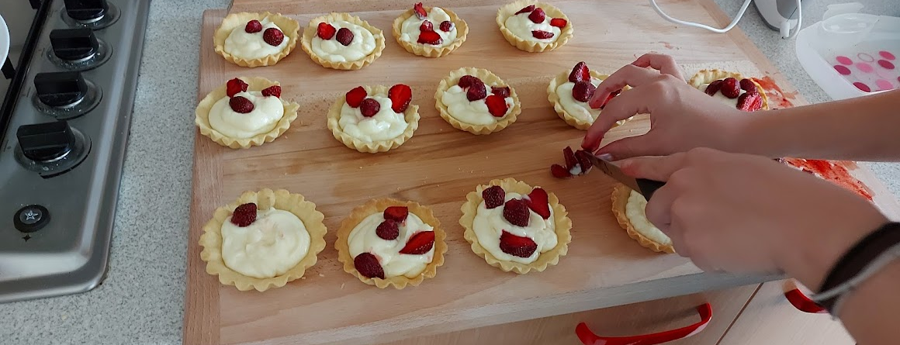
Pečení tartaletek.

Slide 12
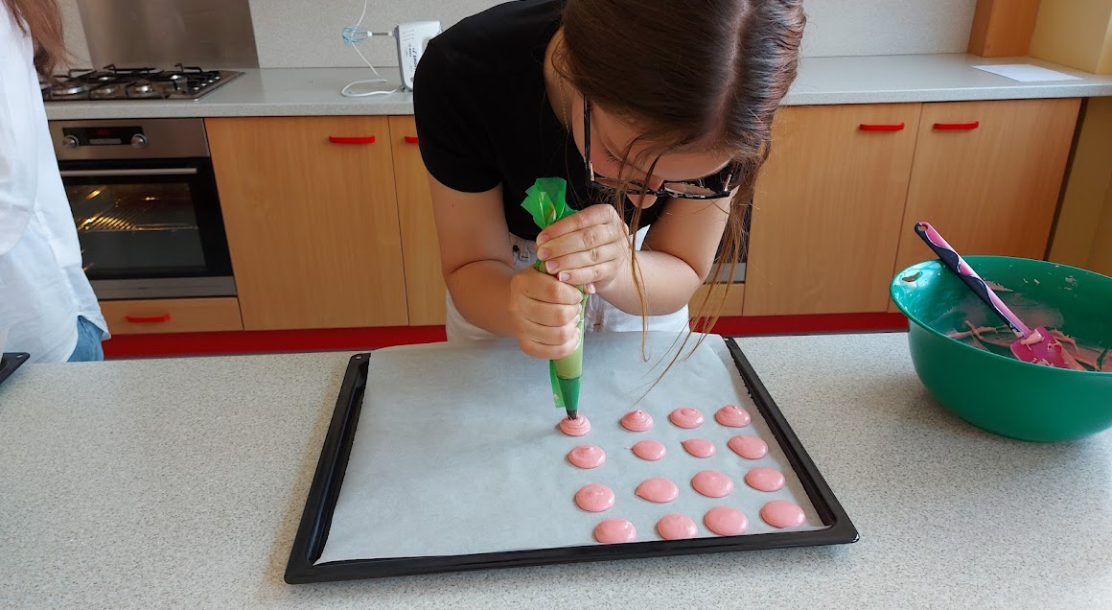
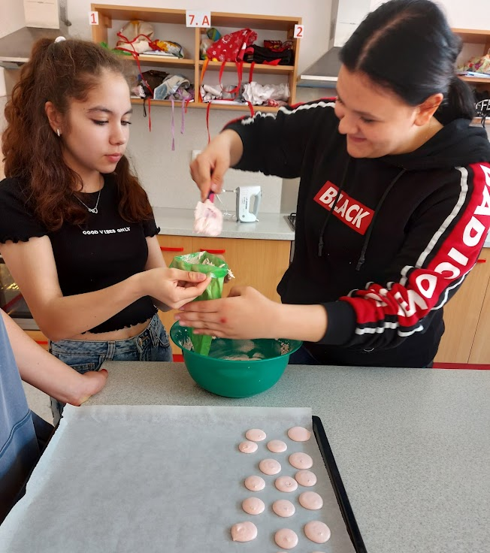
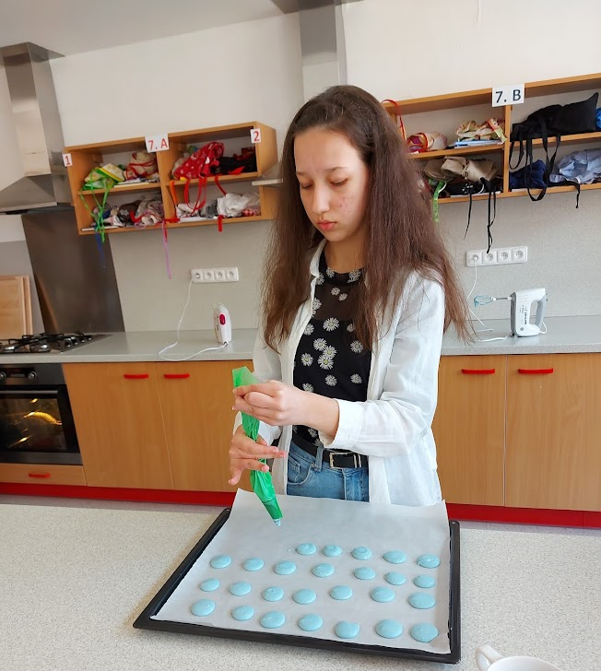
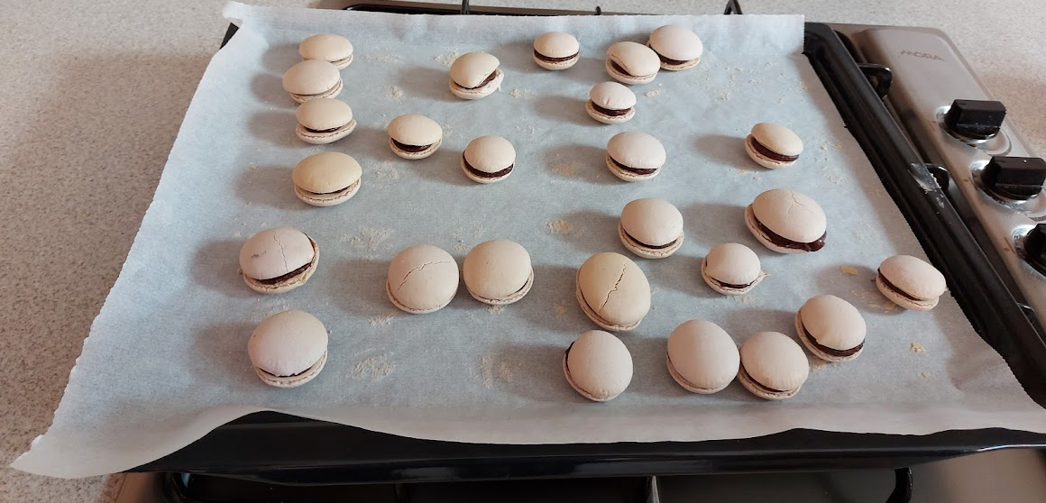
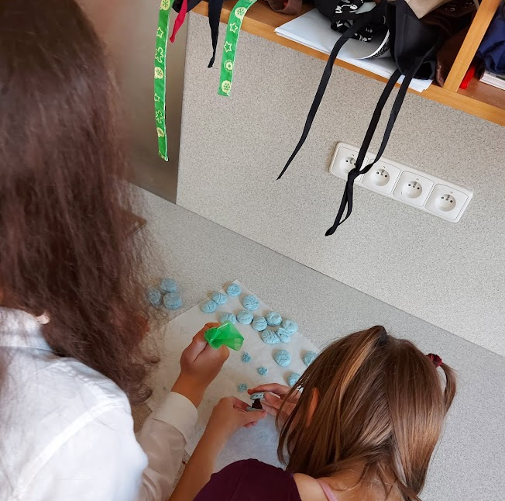
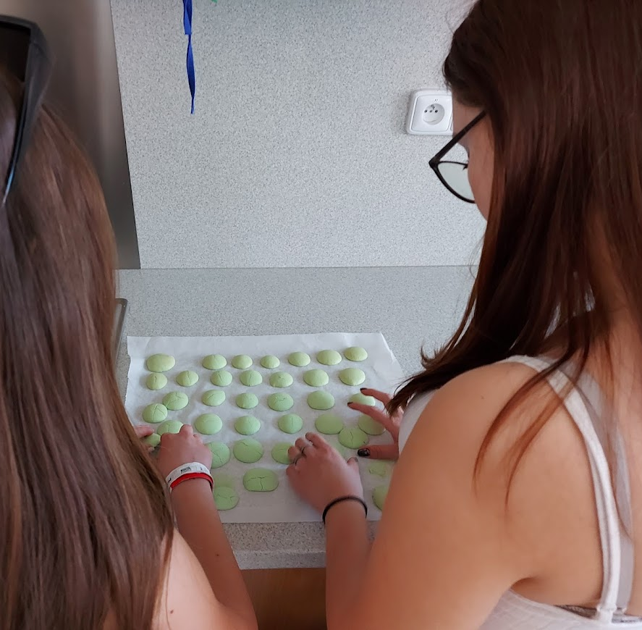
Zkoušíme péct makronky.

Slide 13
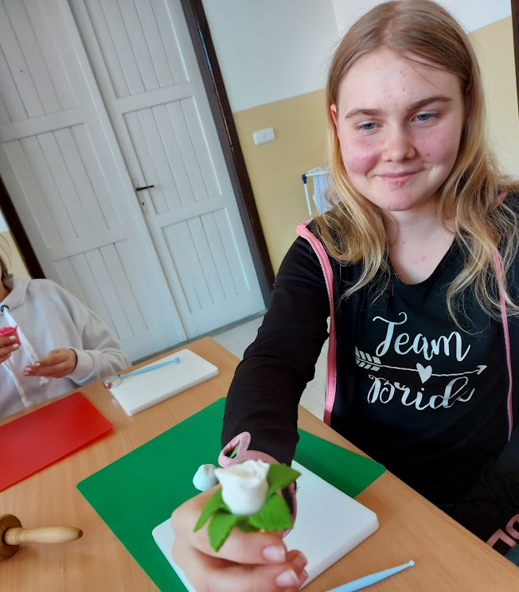
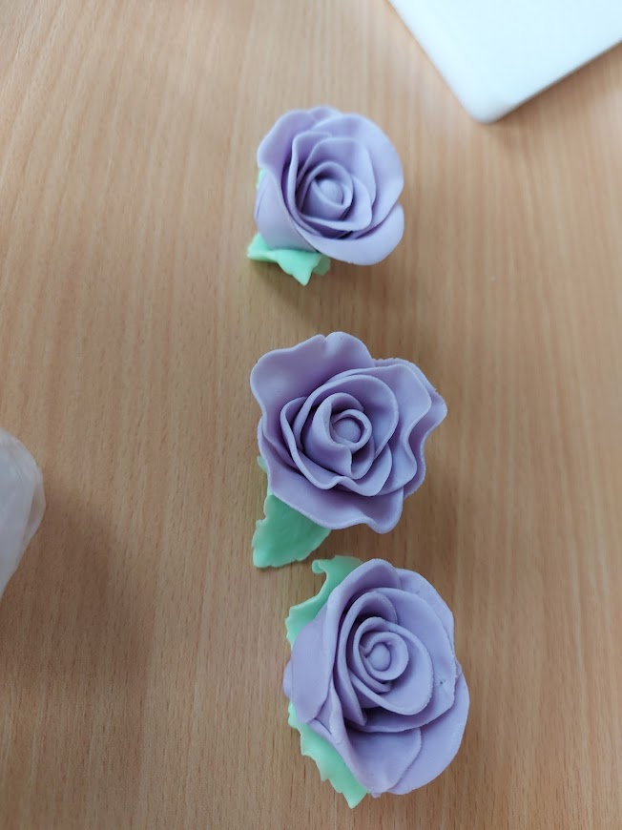
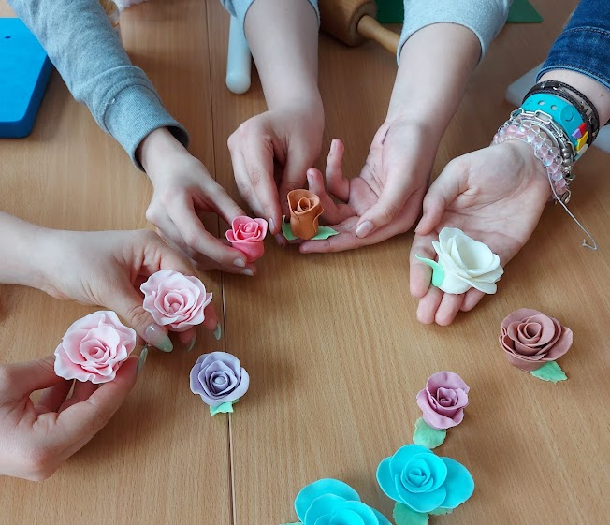
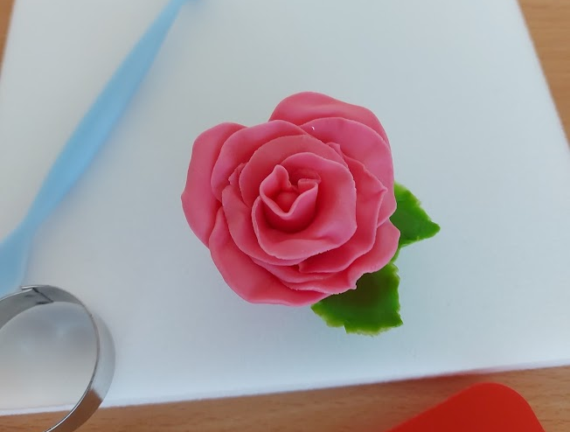
Modelace růží z cukrářské modelovací hmoty.

Slide 14
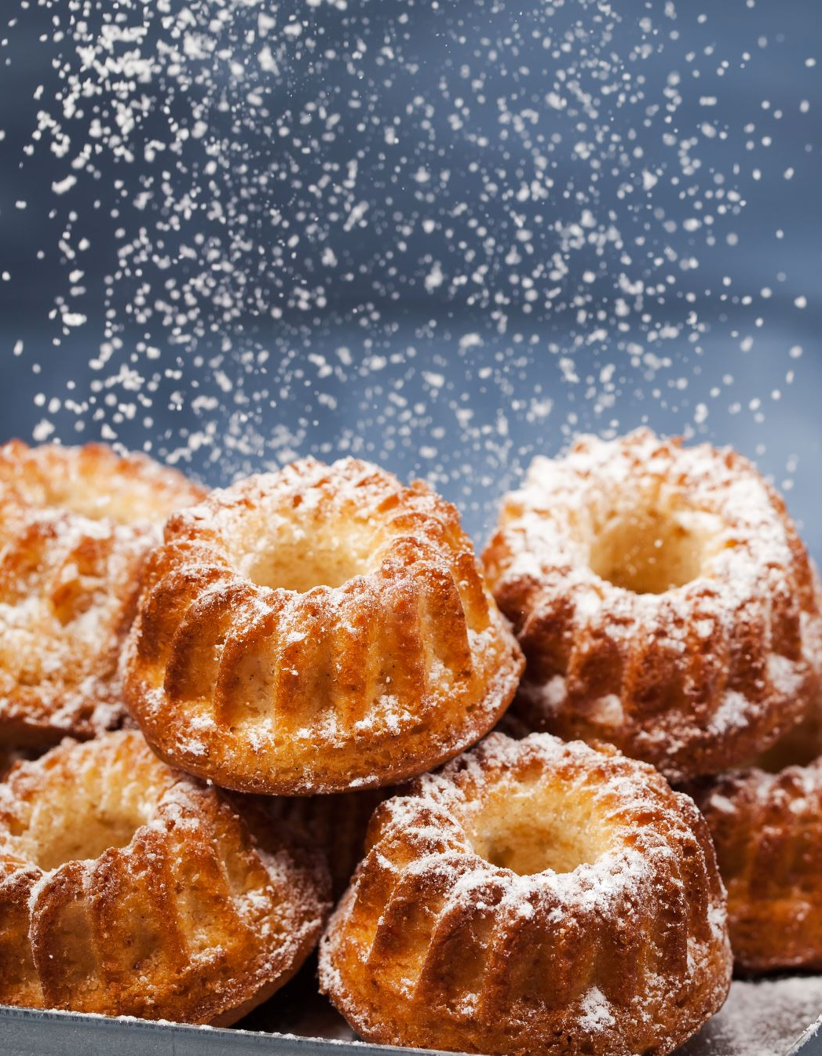
Baví tě kreslit, modelovat, zdobit?
Máš rád/a sladké?
Rád/a pečeš? A možná ještě raději ochutnáváš?
Pak jsou základy cukrářství pro tebe to pravé.

